Slide 2

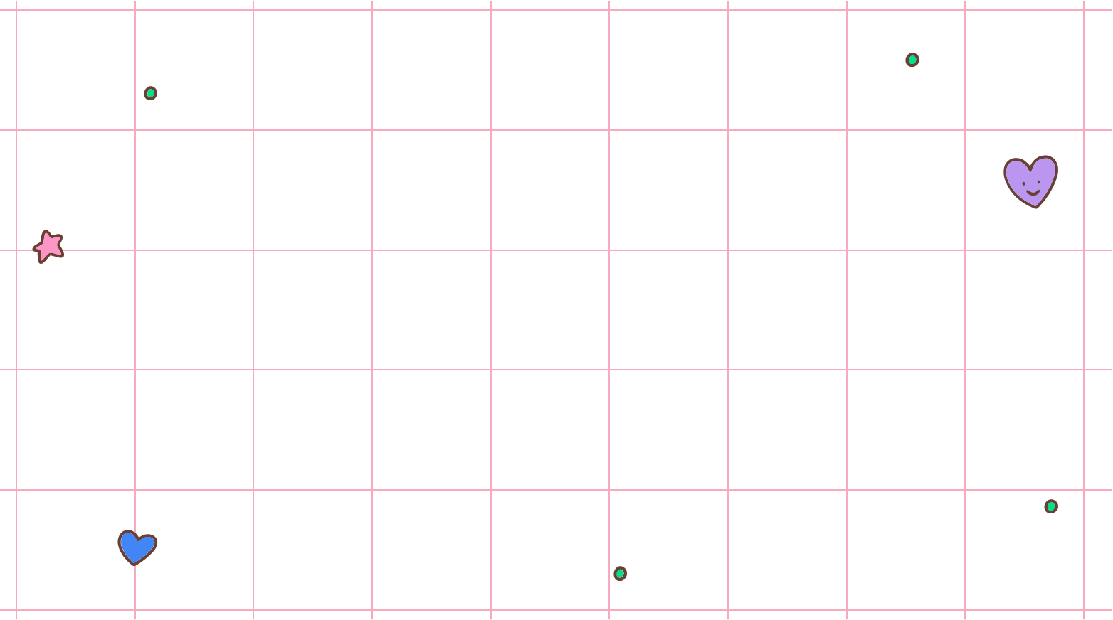




Slide 3


HỘP QUÀ BÍ MẬT

Slide 4

*
Mỗi số thập phân gồm mấy phần?
Gồm 2 phần: Phần nguyên và phần thập phân

Slide 5

*
Trong số thập phân phần nguyên và phần thập phân được phân cách bằng dấu gì?
Dấu phẩy

Slide 6

*
Những chữ số ở bên trái dấu phẩy thuộc về phần nào ?
Phần nguyên

Slide 8
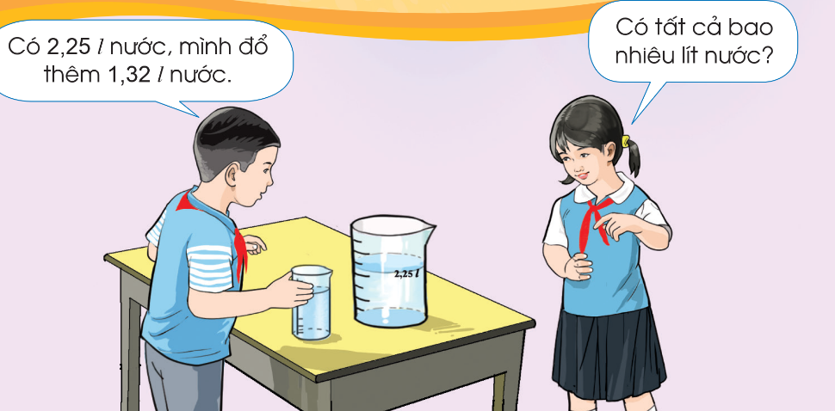

Slide 9
Bài toán: Một chiếc bình có chứa 2,25 lít nước, đổ thêm 1,32 lít nước. Hỏi có tất cả bao nhiêu lít nước?

Slide 10

Tính 2,25 + 1,32 = ?
Đặt tính
Tính
Viết dấu phẩy
2,25
1,32
2,25
1,32
2,25
1,32
+
+
+
3 57
3 57
,
Các chữ số ở cùng một hàng đặt thẳng cột với nhau
Viết dấu phẩy ở tổng thẳng cột với các dấu phẩy của các số hạng.
Thực hiện phép cộng như cộng các số tự nhiên.

Slide 11






Muốn cộng 2 số thập phân
ta làm như thế nào?

Slide 12
Muốn cộng hai số thập phân, ta làm như sau:
- Viết số hạng này dưới số hạng kia sao cho các chữ số ở cùng một hàng đặt thẳng cột với nhau.
- Cộng như cộng các số tự nhiên.
- Viết dấu phẩy ở tổng thẳng cột với các dấu phẩy của các số hạng.

Slide 13

Vận dụng:
15,9 + 8,75 = ?

Slide 15


Slide 16
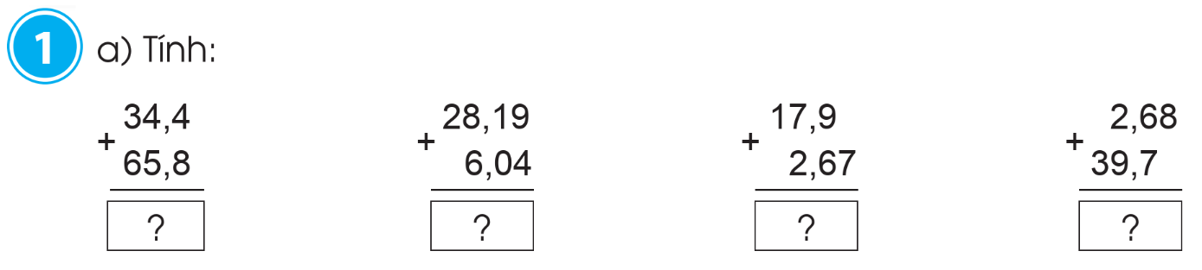
100,2
34,23
20,57
42,38

Slide 17
b) Đặt tính rồi tính
29,62 + 74,35
16,35 + 8,9
8,8 + 21,75
26,458 + 0,57
29,62
74,35
16,35
8,9
8,8
21,75
26,458
0,57
+
+
+
+
103,97
25,25
30,55
27,028

Slide 18







3

Slide 19


Muốn cộng hai số thập phân ta làm như thế nào?

Slide 20




Bài hát: Cộng hai số thập phân

Slide 21


